Slide 1
PROCESO DE CONTRATACIÓN DE AUXILIARES DE EDUCACIÓN
RVM N.° 005-2024-MINEDU/ RVM N.° 060-2024-MINEDU
RVM N.° 149-2024-MINEDU
2025

Slide 2
DEFINICIÓN

Slide 3
Contratación del Auxiliar de Educación
Es un proceso de selección, mediante el cual, se elige al personal idóneo para que se desempeñe como auxiliar de educación en las instituciones educativas públicas de la modalidad de Educación Básica Regular en los niveles educativos de inicial y secundaria; y la modalidad de Educación Básica Especial en los niveles inicial y primaria.

Slide 4
REQUISITOS E IMPEDIMENTOS

Slide 5
Requisitos generales
Acreditar estudios superiores según modalidad, nivel o ciclo educativo al que postula.
Gozar de buena salud física y mental que permita ejercer la función de auxiliar de educación
Tener menos de 70 años al momento de postular.

Slide 6
Requisitos específicos
Haber culminado como mínimo el sexto (VI) ciclo de estudios pedagógicos o el sexto ciclo de estudios universitarios en educación inicial; o
Haber culminado como mínimo el sexto (VI) ciclo de estudios pedagógicos o el sexto ciclo de estudios universitarios en educación en cualquier especialidad distinta a Educación Inicial y adicionalmente acreditar una capacitación mínima de cincuenta (50) horas relacionadas a la atención y cuidado en la primera infancia.
Educación Inicial EBR
Educación Secundaria EBR
Se debe acreditar haber culminado como mínimo el sexto (VI) ciclo de estudios pedagógicos o el sexto ciclo de estudios universitarios en educación.
Educación Inicial y Primaria EBE
Para postular a una plaza vacante en la modalidad de EBE nivel inicial y primaria se debe acreditar haber culminado como mínimo el sexto (VI) ciclo de estudios pedagógicos o el sexto ciclo de estudios universitarios en educación, psicología o tecnología médica con mención en terapia ocupacional.

Slide 7
Impedimentos
Haber sido sancionado administrativamente por falta grave y muy grave bajo cualquier marco normativo, en los últimos cinco años.
Estar inhabilitado para el ejercicio profesional o el ejercicio de la función pública.
Estar incluido en el Registro Nacional de Sanciones contra Servidores Civiles - RNSSC.
Haber sido condenado con sentencia firme por delito doloso.
Haber sido condenado por delito de terrorismo, apología del terrorismo, delito contra la libertad sexual, delitos de corrupción de funcionarios o delitos de tráfico ilícito de drogas.
Haber sido condenado por cualquiera de los delitos previstos en la Ley N.° 29988 y la Ley N.° 30794.

Slide 8
Impedimentos
Estar comprendido en los delitos detallados en el artículo 2 de la Ley N° 30901, Ley que implementa un subregistro de condenas y establece la inhabilitación definitiva para desempeñar actividad, profesión, ocupación u oficio que implique el cuidado, vigilancia o atención de niñas, niños o adolescentes.
Tener una medida de separación preventiva o retiro de una IE al momento de la postulación o adjudicación.
Estar nombrado o contratado en otro cargo en el sector público.
Quienes se encuentren cumpliendo sanción de cese temporal.
Postulantes con 70 a más años de edad.
Postulantes que no acrediten los requisitos establecidos en la norma.
El postulante a quien se le concluyó su contrato en atención de la causal descrita en el literal n) del numeral 6.8.1, no podrá participar de un proceso de contrato o ser propuesto. Este impedimento se extiende mientras se encuentre en trámite el procedimiento administrativo o el proceso judicial correspondiente.

Slide 9
PLAZAS

Slide 10
Identificación y validación de Plazas
Las plazas (orgánicas, eventuales y temporales por ausencia del auxiliar de educación nombrado) a considerar tienen la condición de “vacante” en el sistema Nexus.
No forman parte del procedimiento, las plazas que han sido identificadas/declaradas excedentes en una IE, en tanto no sean reubicadas con acto resolutivo a otra IE, y aquellas que cuenten con disposición judicial.
El Minedu realiza la prepublicación de plazas, las mismas que deben ser validadas por el responsable del sistema Nexus de cada DRE/UGEL, pudiendo la unidad ejecutora incorporar plazas para la publicación final a su cargo en la fecha establecido en el cronograma

Slide 11
Tipos de contratación
Contratación excepcional
Contratación por evaluación de expedientes

Slide 12
CONTRATACIÓN EXCEPCIONAL

Slide 13
Contratación excepcional
Responsable del proceso: se encuentra a cargo del área de Recursos Humanos, quienes deberán verificar que el personal propuesto cumpla con los requisitos y no tenga impedimento para asumir el cargo.
Plazas: se consideran las plazas vacantes de IIEE por convenio o aquellas que tienen la facultad de proponer.
Plazos: del 6 al 24 de enero del 2025 se ingresa la propuesta del postulante acreditando los requisitos de formación académica para la modalidad educativa y nivel señalado en la presente norma.

Slide 14
CONTRATACIÓN POR EVALUACIÓN DE EXPEDIENTES

Slide 15
Contratación por evaluación de expedientes
Los postulantes deben adjuntar los documentos que acreditan el cumplimiento de los requisitos.
Si el postulante presenta más de una postulación en la UGEL solo se considera la primera.
El postulante que estando presente en la adjudicación no elige una plaza, o que no pueda asistir a la adjudicación, o no acredite a un representante mediante carta poder simple, mantiene su lugar en el cuadro de méritos, por una única oportunidad adicional, de no presentarse o no adjudicar, es retirado del cuadro de mérito, pudiendo participar de una nueva convocatoria una vez que se haya terminado con el cuadro de mérito vigente.
Un auxiliar de educación que se encuentre ocupando una plaza que se ha generado por licencia o sanción del titular, puede continuar con cubrir la misma plaza, siempre que no varíe las condiciones del contrato.
Responsable del proceso: se encuentra a cargo del comité de contrato
Plazas: se consideran todas las plazas vacantes que no son parte de la contratación excepcional.
Plazos: se ejecuta de manera paralela a la contratación excepcional.

Slide 16
Cronograma
N° | ACTIVIDAD | RESPONSABLES | FECHA
1 | Prepublicación de las plazas vacantes | Minedu | 3 de enero 2025
2 | Validación de las plazas vacantes | UGEL | 6 al 8 de enero 2025
3 | Publicación final de plazas | Minedu /DRE/UGEL | 10 de enero 2025
4 | Inscripción de postulantes | Postulante / UGEL | 3 al 10 de enero 2025
5 | Verificación del cumplimiento de requisitos | Comité | 6 al 13 de enero 2025
6 | Evaluación de expedientes que cumplen con los requisitos. | Comité | 6 al 14 de enero 2025
7 | Publicación de resultados preliminares | Comité | 16 de enero 2025
8 | Presentación de reclamos | Postulante | 17 al 23 de enero 2025
9 | Absolución de reclamos | Comité | 20 al 24 de enero 2025
10 | Publicación final de resultados | Comité | 28 de enero 2025
11 | Adjudicación de plazas en estricto orden de mérito. | Comité | 28 al 30 de enero 2025
12 | Remisión de expedientes de postulantes adjudicados a la oficina de personal o quien haga sus veces. | Comité | 30 al 31 de enero 2025
13 | Emisión de resolución de contrato | UGEL | 3 al 4 de febrero 2025
14 | Elaborar y presentar el informe final del procedimiento de contratación al director de la UGEL | Comité | 5 al 6 de febrero 2025
15 | Elevar el informe del procedimiento a la DRE | UGEL | 6 al 7 de febrero 2025

Slide 17
Criterios de evaluación
Criterios a evaluar |  | Puntaje máximo | Puntaje Total
Formación académica | Estudios superiores acreditados como requisitos: Séptimo (VII) ciclo (5 puntos) Octavo (VIII) ciclo (10 puntos) Noveno (IX) ciclo (15 puntos) Décimo (X) ciclo, grado de Bachiller (20 puntos) Título de Profesor o Licenciado en Educación (25 puntos) | 25 | Máximo 30 puntos
 | Título profesional técnico Expedido por un instituto superior tecnológico, equivalente a una carrera de seis (6) ciclos académicos y puede ser de cualquier carrera técnica. | 5
Formación continua | Capacitación Emitido por el Minedu/DRE/UGEL o expedidos por las universidades e institutos superiores pedagógicos. Duración mínima de cincuenta (50) horas. Realizado en los últimos cinco (5) años. Temática de la capacitación debe estar referida a las funciones que desarrolla el auxiliar de educación respetando el ciclo, nivel y modalidad educativa al que postula. Por cada certificado que cumpla los criterios y condiciones, se otorga uno (1) punto, y como máximo tres (3) certificados que acumule tres (3) puntos. | 3 | Máximo 3 puntos
Experiencia laboral | Experiencia en el cargo de auxiliar de educación Se reconoce 0.25 puntos por cada mes de trabajo acreditado; no se considera ninguna experiencia laboral que se haya realizado entre los meses de enero y febrero. | 20 | Máximo 65 puntos
 | Experiencia en el cargo de auxiliar de educación en la modalidad y nivel al que postula. Se reconoce 0.60 puntos por cada mes de trabajo acreditado. | 45

Slide 18
Criterios de evaluación
Sobre el puntaje en experiencia laboral
Labor en II. EE. públicas o por convenio.
Para el otorgamiento del puntaje en este criterio es obligatorio que el postulante presente la resolución de contrato y las boletas de pago mensuales.
Se considera como máximo 10 meses por cada año lectivo siendo acumulables los meses para completar un año lectivo, y un (1) mes equivale a 30 días, no son acumulables los días para completar un (1) mes.
La experiencia laboral en el cargo de auxiliar de educación y la experiencia laboral en el cargo de auxiliar de educación en la modalidad y nivel al que postula se reconoce a partir del año 2016 en adelante. Además, se reconoce como experiencia laboral en el cargo, a los auxiliares de educación que tuvieron la condición de nombrados desde el año 2016, y a la fecha de su postulación no se encuentren nombrados.

Slide 19
Procedimiento
El proceso de contratación está a cargo del comité de contrato 2025.
01
02
03
04
05
06
PREPUBLICACIÓN Y PUBLICACIÓN DE PLAZAS
INSCRIPCIÓN DEL POSTULANTE
VERIFICACIÓN DE REQUISITOS
EBR
(INICIAL Y SECUNDARIA)
EBE
EVALUACIÓN DE EXPEDIENTES
ANEXO 04
PUBLICACIÓN DE RESULTADOS PRELIMINARES
PRESENTACIÓN Y ABSOLUCIÓN DE RECLAMOS
PUBLICACIÓN FINAL DE RESULTADOS
ADJUDICACIÓN DE PLAZAS
EMISIÓN DE RESOLUCIONES E INFORMES
Enero

Slide 20
Prelación para desempate
Mayor puntaje en formación académica.
Mayor puntaje en experiencia laboral en el cargo de auxiliar de educación en la modalidad y nivel al que postula.
Mayor puntaje en experiencia laboral en el cargo de auxiliar de educación.
Antigüedad del estudio acreditado para el cargo.

Slide 21
Disposiciones 2025
Sobre la renuncia
El auxiliar debe presentar una carta simple a la dirección de la IE con 30 días calendario de anticipación a la conclusión del vínculo laboral.
El renunciante queda excluido del cuadro de méritos de la etapa de contratación correspondiente, no pudiendo participar a nivel nacional en ninguna otra etapa de contratación durante todo el periodo lectivo; a excepción de la contratación por situación diferenciada.
En caso de que el auxiliar de educación contratado solicite su renuncia antes del inicio del año escolar, su solicitud deberá ser presentada ante la UGEL. Se encuentra prohibida la exoneración del plazo establecido; excepcionalmente, en aquellos casos que el contratado acredite de forma documentada que su integridad física está en riesgo o que por motivos de salud no puede continuar con el contrato, la UGEL puede exonerar del plazo de 30 días calendario para presentar la carta de renuncia, otorgando un plazo razonable de excepción.
Documentos inicial (cuna)
Los auxiliares de educación que se adjudican en plazas del ciclo I donde se brinda el cuidado diurno, deben presentar el carnet de salud o documento afín, posteriormente a la adjudicación de la plaza ante la UGEL, teniendo como plazo máximo 30 días calendario.
Fiscalización posterior 2025
Una vez concluido con el procedimiento de contratación de auxiliares de educación 2025, las IGED deben implementar a través de la Oficina de Administración, la fiscalización posterior del procedimiento de contratación, a fin de verificar la veracidad de los documentos presentados y declaraciones realizadas por los auxiliares de educación, en un plazo de 60 días calendario contados a partir de la emisión de la resolución que aprueba el contrato, de acuerdo a lo establecido en el literal g. del numeral 9.2, y literal i. del numeral 9.3 de la norma técnica.

Slide 22
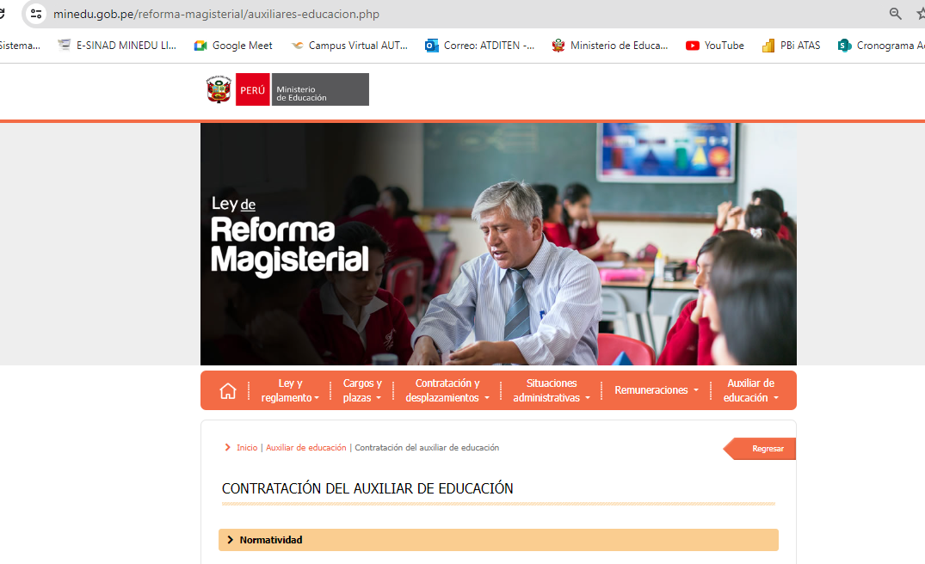
Para más información visita:
https://www.minedu.gob.pe/reforma-magisterial/auxiliares-educacion.php

Slide 23
GRACIAS

